Slide 1
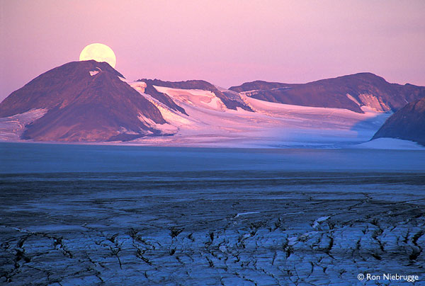

بنام مهربانترین

Slide 2

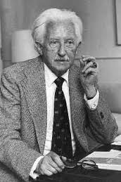
پردیس امام سجاد (ع) بیرجند
نظریه روانی اجتماعی اریکسون
با محوریت
دوره میانسالی
پاییز 93

Slide 3
E
علف هاي هرز علاوه بر رقابت با بوته هاي بادنجان و استفاده از آب و مواد غذايي و سايه اندازي در مزرعه با كاهش جريان هوا محيط مناسبي براي گسترش انواع بيماريها مهيا مي كنند.
مقدمه
خاکپوش ها موادی هستند که برای محافظت از خاک ها بر سطح زمین قرار داده می شوند.

Slide 4
انتقاد وارده
بحران های دوره
مرحله 7
رشد میانسالی
خصوصیات نظریه
مراحل رشد
نظریه اریکسون
بحران هویت
مقدمه
اریکسون در سال 1902 در فرانکفورت آلمان بهدنیا آمد. وی با به قدرت رسیدن هیتلر در دهه 1930 به آمریکا رفت.
نظریه رشد روانی اجتماعی اریکسون یکی از معروف ترین نظریه های شخصیت در روانشناسی است. بر خلاف پیاژه که که بر رشد شناختی تاکید دارد،اریکسون بر ابعاد عاطفی و اجتماعی رشد تکیه دارد.شاید بتوان نظریه پیاژه در رشد شناختی و نظریه اریکسون در رشد عاطفی را مکمل یکدیگر دانست.
خاکپوش ها موادی هستند که برای محافظت از خاک ها بر سطح زمین قرار داده می شوند.

Slide 5
انتقاد وارده
بحران های دوره
مرحله 7
رشد میانسالی
خصوصیات نظریه
مراحل رشد
نظریه اریکسون
بحران هویت
مقدمه
بسیاری از روانشناسان دوره میانسالی را پر فشار ترین دوره زندگی دانسته ا ند و سنین میانسالی با تغییرات مهم رشدی در زمینه های فکری، عاطفی، اجتماعی همراه است.(لطف آبادی-حسین)

Slide 6

انتقاد وارده
بحران های دوره
مرحله 7
رشد میانسالی
خصوصیات نظریه
مراحل رشد
نظریه اریکسون
بحران هویت
مقدمه
برخورداری از سلامت دوره میانسالی بستگی به روش زندگی افراد دارد و حتی آنان می توانند نقش مهمی در حفظ سلامتی خود ایفا کنند. تغذیه رمز اصلی سلامتی است ولی عوامل دیگری مانند ورزش منظم و تحرک بدنی چگونگی واکنش فرد در مقابل تغییرات از جمله عواملی است که به طور مستقیم بر سلامتی فرد تاثیر می گذارد.(لطف آبادی-حسین)

Slide 7
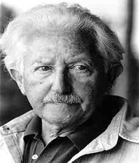
انتقاد وارده
بحران های دوره
مرحله 7
رشد میانسالی
خصوصیات نظریه
مراحل رشد
نظریه اریکسون
بحران هویت
مقدمه
اریکسون بخاطر ارائه اصطلاح
«بحران هویت»
معروف شده‌ است.

Slide 8
انتقاد وارده
بحران های دوره
مرحله7
رشد میانسالی
خصوصیات نظریه
مراحل رشد
نظریه اریکسون
بحران هویت
مقدمه
حس هویت در اوایل زندگی، زمانی که کودک مادرش را می شناسد آغاز می شود، این حس به رشد خود ادامه می دهد و در نوجوانی به کامل ترین حالت خود می رسد.
در این دوره از زندگی، بعید نیست که شخص دچار بحران هویت شود که به صورت سردرگمی نشان داده می شود. به تعبیری شخص نمی داند زندگی اش به چه جهتی گرایش دارد.
بحران هویت می تواند به صورت
بی علاقگی، دمدمی بودن غرق شدن در خیالات، یا احساس سرگردانی بدون هدف، نشان داده شود.

Slide 9
انتقاد وارده
بحران های دوره
مرحله7
رشد میانسالی
خصوصیات نظریه
مراحل رشد
نظریه اریکسون
بحران هویت
مقدمه
علف هاي هرز علاوه بر رقابت با بوته هاي بادنجان و استفاده از آب و مواد غذايي و سايه اندازي در مزرعه با كاهش جريان هوا محيط مناسبي براي گسترش انواع بيماريها مهيا مي كنند.
نظریه اریکسون
بنظر اریکسون ما در هر مرحله رشد روانی_اجتماعی هشیارانه به رشد خود جهت میدهیم. این اندیشه مخالف دیدگاه فروید است که میگفت ما محصول تجارب کودکی خود هستیم و نمیتوانیم شخصیتمان را در دوره های بعدی زندگی تغییر دهیم. اگرچه اریکسون می دانست که تاثیرات دوره کودکی مهم اند و حتی ممکن است زیان بخش هم باشند در عین حال استدلال میکرد که رویدادهای مراحل بعد زندگی میتواند رویدادهای منفی دوره کودکی را خنثی کند یا بر آن ها غالب شود و به هدف نهایی ما خدمت کند.
خاکپوش ها موادی هستند که برای محافظت از خاک ها بر سطح زمین قرار داده می شوند.

Slide 10
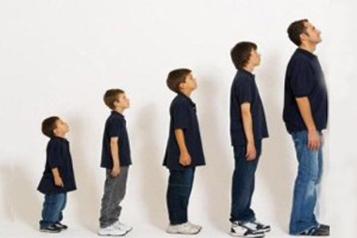
انتقادهای وارده
بحران های دوره
مرحله هفتم
رشد میانسالی
خصوصیات نظریه
مراحل رشد
نظریه اریکسون
بحران هویت
مقدمه
مراحل رشد روانی اجتماعی اریکسون
علف هاي هرز علاوه بر رقابت با بوته هاي بادنجان و استفاده از آب و مواد غذايي و سايه اندازي در مزرعه با كاهش جريان هوا محيط مناسبي براي گسترش انواع بيماريها مهيا مي كنند.
مفهوم رسش
خاکپوش ها موادی هستند که برای محافظت از خاک ها بر سطح زمین قرار داده می شوند.

Slide 11
انتقاد وارده
بحران های دوره
مرحله 7
رشد میانسالی
خصوصیات نظریه
مراحل رشد
نظریه اریکسون
بحران هویت
مقدمه
1- مرحله اعتماد در برابر عدم اعتماد ( تولد تا یک سالگی)
2-مرحله استقلال عمل در برابر شرم و تردید ( 1 تا 3 سالگی)
علف هاي هرز علاوه بر رقابت با بوته هاي بادنجان و استفاده از آب و مواد غذايي و سايه اندازي در مزرعه با كاهش جريان هوا محيط مناسبي براي گسترش انواع بيماريها مهيا مي كنند.
3- مرحله ابتکار عمل در برابر احساس گناه و تقصیر ( 3 تا 6 سالگی)
4- مرحله سازندگی در برابر احساس حقارت ( 6 تا 11 سالگی)
5- مرحله هویت در برابر سردرگمی نقش ( نوجوانی)
6- مرحله صمیمیت در برابر انزوا طلبی (جوانی)
خاکپوش ها موادی هستند که برای محافظت از خاک ها بر سطح زمین قرار داده می شوند.
7-مرحله زایندگی در برابر رکود ( میانسالی)
8- مرحله انسجام در برابر ناامیدی (پیری)

Slide 12
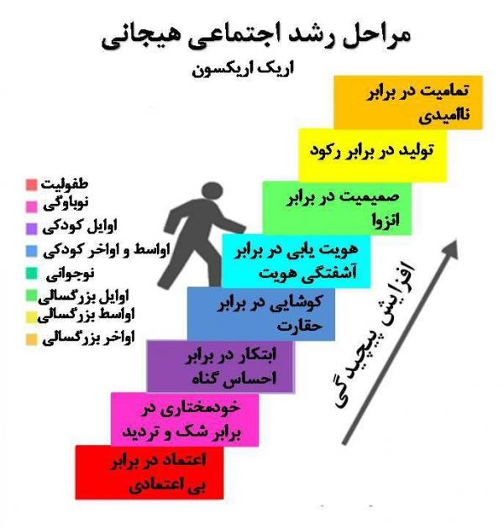
انتقاد وارده
بحران های دوره
مرحله 7
رشد میانسالی
خصوصیات نظریه
مراحل رشد
نظریه اریکسون
بحران هویت
مقدمه
خاکپوش ها دارای انواع، کاربردها و کارآیی های متفاوتی هستند لذا بکارگیری آنها نیازمند شناخت کافی می باشد.
مطالعه الگوها
مفهوم رسش
اصول رشد
خاکپوش های آلی که دارای اندازه ذرات درشت تری هستند، نیازمند ضخامت بیشتری نیز می باشند تا بدین طریق بتوانند مانع رسیدن نور خورشید به سطح خاک شوند بطوریکه خاکپوش های درشت بافت باید ضخامتی بیش از 4 اینچ داشته باشند تا شرایط را برای کنترل دراز مدت علف های هرز فراهم سازند.
فردیت
فلسفه فرزند پروری

Slide 13
انتقاد وارده
بحران های دوره
مرحله 7
رشد میانسالی
خصوصیات نظریه
مراحل رشد
نظریه اریکسون
بحران هویت
مقدمه
علف هاي هرز علاوه بر رقابت با بوته هاي بادنجان و استفاده از آب و مواد غذايي و سايه اندازي در مزرعه با كاهش جريان هوا محيط مناسبي براي گسترش انواع بيماريها مهيا مي كنند.
1-تکیه بر تغییرات رشدی و تکاملی انسان در تمام طول عمر
2-تمرکز بر انسان سالم نه انسان بیمار
3- توجه به حساسیت و اهمیت هویت در انسان
{روانشناسی شخصیت ص 75}
خصوصیات بارز نظریه اریکسون:
خاکپوش ها موادی هستند که برای محافظت از خاک ها بر سطح زمین قرار داده می شوند.

Slide 14
انتقاد وارده
بحران های دوره
مرحله 7
رشد میانسالی
خصوصیات نظریه
مراحل رشد
نظریه اریکسون
بحران هویت
مقدمه
نظریه اریکسون درباره رشد میانسالی
علف هاي هرز علاوه بر رقابت با بوته هاي بادنجان و استفاده از آب و مواد غذايي و سايه اندازي در مزرعه با كاهش جريان هوا محيط مناسبي براي گسترش انواع بيماريها مهيا مي كنند.
رشد آدمی با رسیدن به بلوغ به پایان نمیرسد، بلکه جریانی است که مداوم بوده و از تولد تا بزرگسالی حتی پیری را در بر می گیرد...
تغییرات بدنی معمولا در طول زندگی ادامه میابد و بر سایر جنبه های شخصیتی و رفتاری فرد تاثیر میگذارد.(سایت رشد،شبکه ملی مدارس ایران)
خاکپوش ها موادی هستند که برای محافظت از خاک ها بر سطح زمین قرار داده می شوند.

Slide 15

انتقاد وارده
بحران های دوره
مرحله 7
رشد میانسالی
خصوصیات نظریه
مراحل رشد
نظریه اریکسون
بحران هویت
مقدمه
این مرحله، طولانی ترین مرحله است و از اواسط بیست سالگی تا حدود شصت و پنج سالگی ادامه دارد. در طول این مرحله، شخص شغلی را به دست می آورد و فرزندانی را پرورش می دهد که باید از آن ها مراقبت کند.

Slide 16
انتقادهای وارده
بحران های دوره
مرحله هفتم
رشد میانسالی
خصوصیات نظریه
مراحل رشد
نظریه اریکسون
بحران هویت
مقدمه
مرحله هفتم: زایندگی در برابر رکود
در واقع این مرحله کوشش های فرد بررای نسل آینده است بسیاری از افراد میانسال از یک سو، بامشاهده ی رشد فرزندان خود، واز سوی دیگر با احساس مو لد بودن در شغل خود، به رضا مندی میرسند، بدین ترتیب در آنها حس زایندگی شکل می گیرد.
به اعتقاد اریکسون حس زایندگی ممکن است در مشاغلی نظیر: معلمی، نگارش اثر های علمی، ادبی به جامعه انعکاس یابد. زایندگی مستلزم به فکر دیگران بودن به صورت هدایت نسل بعدی است. پوران پژوهش، عبدالحسن فرهنگی)
فرد به دنبال پاسخ این سوال است که ایا شخص مفیدی برای خانواده خود بوده است؟

Slide 17
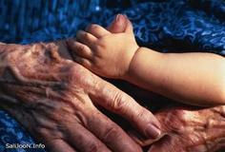
انتقاد وارده
بحران های دوره
مرحله 7
رشد میانسالی
خصوصیات نظریه
مراحل رشد
نظریه اریکسون
بحران هویت
مقدمه
علف هاي هرز علاوه بر رقابت با بوته هاي بادنجان و استفاده از آب و مواد غذايي و سايه اندازي در مزرعه با كاهش جريان هوا محيط مناسبي براي گسترش انواع بيماريها مهيا مي كنند.
از جنبه فردی، افراد میانسال احساس می کنند که احتیاج دارند دیگران به آنها نیاز داشته باشند یعنی خدمتی بکنند که بعد از مرگشان باقی بماند
از جنبه فرهنگی، جامعه نوعی زمان بندی اجتماعی را برای زایندگی در میا نسالی تحمیل می کند که بزرگسالان را ملزم می دارد تا از طریق نقش خود به عنوان پدر ومادر، معلم، مشاور، رهبر، مسئولیت نسل بعدی را به عهده بگیرند.(پوران پژوهش، عبدالحسن فرهنگی)
خاکپوش ها موادی هستند که برای محافظت از خاک ها بر سطح زمین قرار داده می شوند.

Slide 18
انتقاد وارده
بحران های دوره
مرحله 7
رشد میانسالی
خصوصیات نظریه
مراحل رشد
نظریه اریکسون
بحران هویت
مقدمه
علف هاي هرز علاوه بر رقابت با بوته هاي بادنجان و استفاده از آب و مواد غذايي و سايه اندازي در مزرعه با كاهش جريان هوا محيط مناسبي براي گسترش انواع بيماريها مهيا مي كنند.
1.از تولد تا یک ماهگی: مرحله تطبیق یا سازش کلی با محیط و مرحله بازسازی فعالیت های فیزیو لوژیک است..
کسانی که در این مرحله موفق باشند، حس خواهند کرد که از طریق فعال بودن در خانه و اجتماع خود، در کار جهان مشارکت دارند. آن‌هایی که در به دست آوردن این مهارت ناموفق باشند، حس غیرفعال بودن، رکود و درگیر نبودن در کار دنیا را پیدا خواهند کرد.
خاکپوش ها موادی هستند که برای محافظت از خاک ها بر سطح زمین قرار داده می شوند.

Slide 19
انتقاد وارده
بحران های دوره
مرحله 7
رشد میانسالی
خصوصیات نظریه
مراحل رشد
نظریه اریکسون
بحران هویت
بحران های این دوره:
خلاقیت در برابر رکود
خلاقیت شامل تولید مثل و مراقبت از فرزندان است تا آن ها بتوانند خود از عهده ی نیازهایشان برآیند. خلاقیت هم چنین شامل ثمر بخش بودن در تلاش ها، تفریحات و سرگرمی های زندگی است. غالبا در طول سال های بزرگسالی، شخص از پیشرفت باز می ماند. ناتوانی در اهمیت دادن به دیگران یا علاقه ی خودخواهانه به زیاده روی های فرد، به رکود می انجامد. موفقیت در این مرحله، به مزیت اهمیت دادن منجر می شود: علاقه به آن چه فرد به صورت زیستی و مادی به وجود آورده است.(تبیان)

Slide 20
انتقادهای وارده
بحران های دوره
مرحله 7
رشد میانسالی
خصوصیات نظریه
مراحل رشد
نظریه اریکسون
بحران هویت
مقدمه
برخی از روانشناسان (مانند یونگ، اریکسون، و یلانت) بروز بحران میانسالی را امری قطعی تلقی می کنند.(لطف آبادی-حسین)

Slide 21
انتقادهای وارده
بحران های دوره
مرحله 7
رشد میانسالی
خصوصیات نظریه
مراحل رشد
نظریه اریکسون
بحران هویت
مقدمه
و
یکی از مراحل مهم بحرانی ، مرحله انتقال به بزرگسالی است که حول و حوش 30 سالگی برای فرد اتفاق می‌افتد. در برخی افراد این بحران با شدت بیشتری دیده می‌شود. فرد معمولا تلاش می‌کند، انتخاب ها و تصمیمهای خود را مرور و وارسی کند و درستی یا نادرستی آنها را مورد ارزیابی قرار دهد. در صورتی که فرد انتخاب ها و اعمال گذشته خود را مطابق با معیارهای فعلی خود ارزیابی نکند، دچار آشفتگی‌ هایی می‌شود.
واکنشهای افراد در مقابل این ارزیابی‌ها متفاوت است. برخی افراد به چالشهایی دست می‌ زنند تا به طریقی این بحران را پشت سر بگذارند.

Slide 22
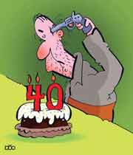
انتقادهای وارده
بحران های دوره
مرحله 7
رشد میانسالی
خصوصیات نظریه
مراحل رشد
نظریه اریکسون
بحران هویت
مقدمه

Slide 23
انتقادهای وارده
بحران های دوره
مرحله 7
رشد میانسالی
خصوصیات نظریه
مراحل رشد
نظریه اریکسون
بحران هویت
مقدمه
انتقادهای وارد بر نظریه اریکسون
علف هاي هرز علاوه بر رقابت با بوته هاي بادنجان و استفاده از آب و مواد غذايي و س
رعه با كاهش جريان هوا محيط مناسبي براي گسترش انواع بيماريها مهيا مي كنند.
برخی به اصطلاحات و مفاهیم مبهم که خوب تعریف نشده اند، به نتیجه گیری های به دست آمده در غیاب داده های حمایت کننده و به روی هم رفته فقدان دقت اشاره میکنند.(روزنقال،و مور، 1981، واترمن، 1982).
ضمنا“
انتقادهایی بر ادعاهای مربوط به تفاوتهای شخصیت مرد-زن بر پایه ی عوامل زیستی که حمایت کافی حمایت کافی برای آنها وجود ندارد متمرکز است. اما اریکسون به پاسخ دادن به منتقدان خود یا دفاع کردن از نظراتش علاقه ی کمی نشان داد . او قبول داشت که برحسب دیدگاه شخص, شیوه های بسیاری برای توصیف کردن رشد شخصیت وجود دارد و هیچ دیدگاه واحدی نمیتواند کافی باشد(سید محمدی. 1377 , ص 257) .

Slide 24

با سپاس از توجه و حضورتان

